Slide 1

第4章 Python的特征数据类型（1）

Slide 2
上节回顾

Slide 3
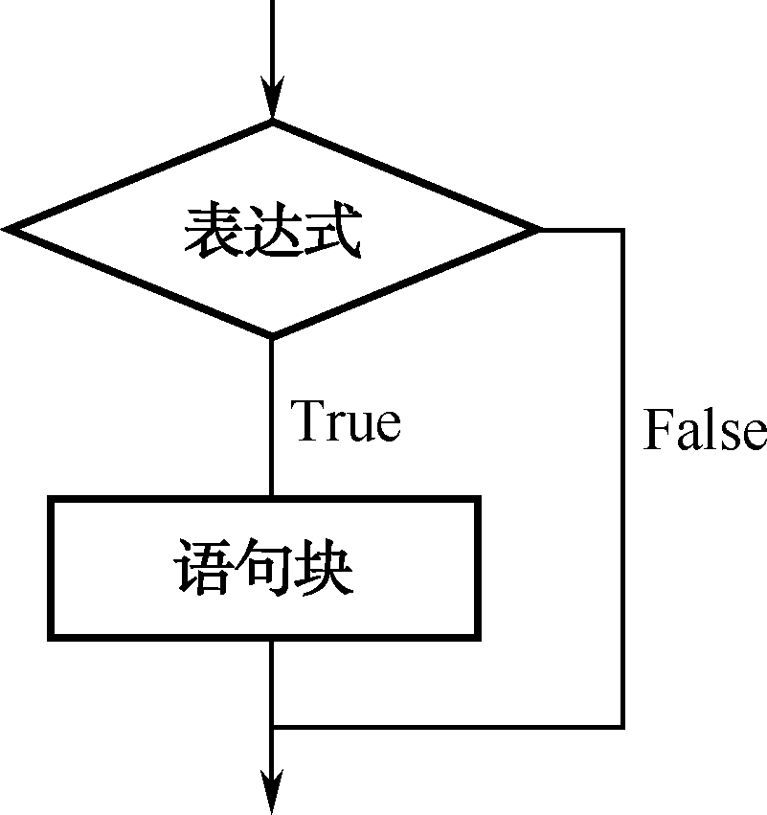
单分支结构
if语句
if 表达式:
语句块
缩进，用四个空格表示
满足条件就执行某些语句块；
不满足条件就不执行某些语句块

Slide 4
二分支结构
if-else语句
<语句块1>是在if条件满足后执行的一个或多个语句序列
<语句块2>是if条件不满足后执行的语句序列
二分支语句用于区分<条件>的两种可能True或者False，分别形成执行路径
if 表达式1:
语句块1
else:
语句块2
缩进，用四个空格表示

Slide 5
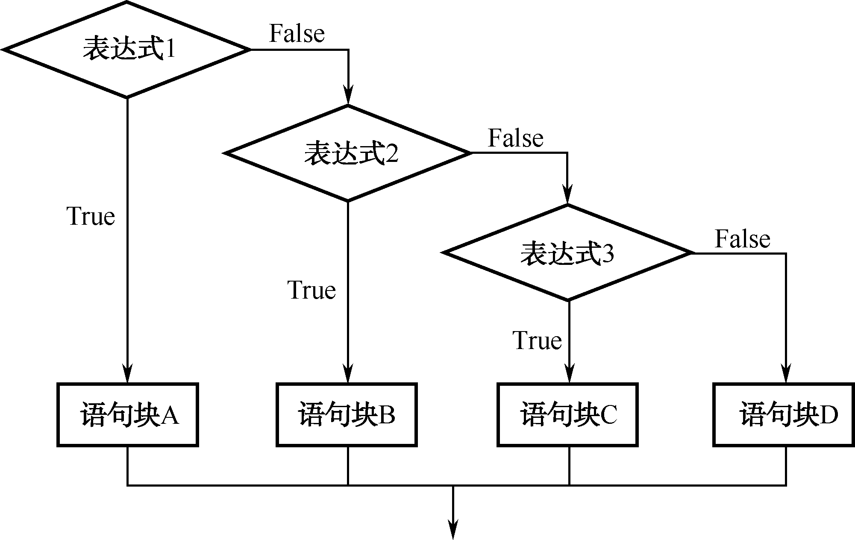
多分支结构
if 表达式1:
语句块A
elif 表达式2:
语句块B
elif 表达式3:
语句块C
else:
语句块D
缩进，用四个空格表示

Slide 6
循环分类
根据循环执行次数的确定性，循环可以分为确定次数循环和非确定次数循环。
确定次数循环
for循环
非确定次数循环
while循环

Slide 7
遍历循环: for语句
确定次数循环指循环体对循环次数有明确的定义循环次数
遍历循环：采用遍历结构（对象）中元素个数来体现
Python通过保留字for实现“遍历循环” ：
for 循环变量 in 对象:
语句块A
else: #可选
语句块B

Slide 8
遍历循环: for语句
遍历结构可以是字符串、文件、组合数据类型或range()函数：
循环N次 for i in range(N): <语句块> | 遍历字符串s for c in s: <语句块> | 遍历文件fi的每一行 for line in fi: <语句块> | 遍历列表ls for item in ls: <语句块>

Slide 9
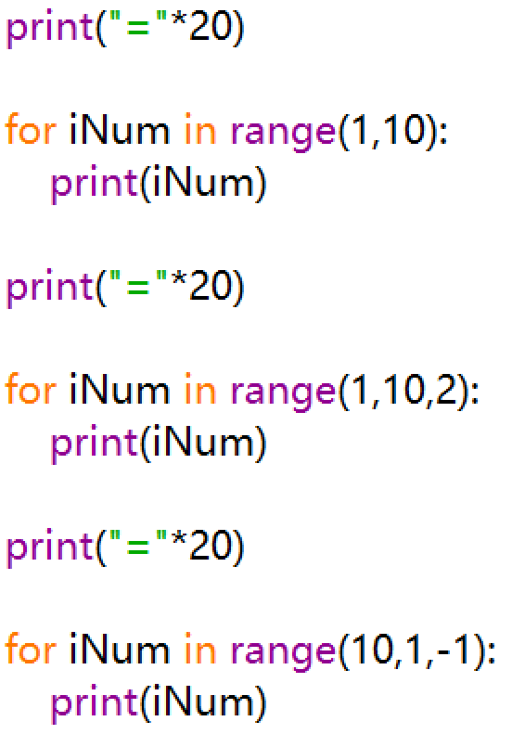
for + range()函数
内建函数range()用于生成整数序列
通常的写法是：range(start, end, step)
左闭右开区间[start, end)
step代表序列的步长（可以省略，默认值是1）

Slide 10
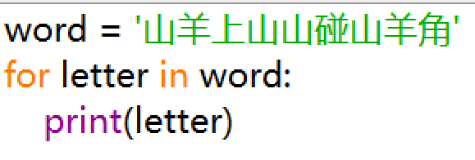
for+字符串
字符串可以看作是字符的序列
每个字符作为一个循环变量

Slide 11
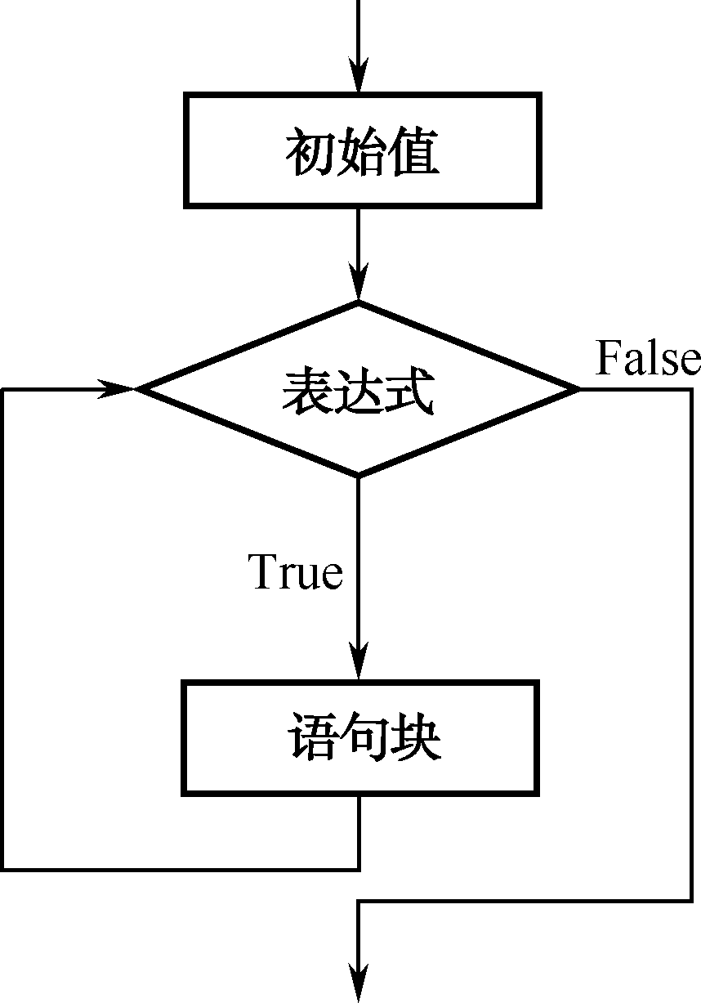
无限循环: while语句
无限循环一直保持循环操作直到特定循环条件不被满足才结束，不需要提前知道确定循环次数。
Python通过保留字while实现无限循环，使用方法如下：
初始值
while 表达式: #表达式的值为真
语句块A #符合条件时执行的语句
else: #可选项
语句块B

Slide 12
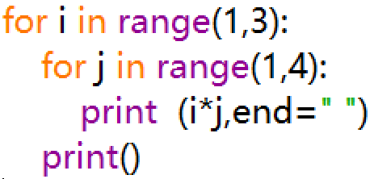
循环语句嵌套
为了解决复杂的问题，可以使用循环语句的嵌套，嵌套层数不限，但是循环的内外层之间不能交叉。其中，双层循环是一种常用的循环嵌套，循环的总次数等于内外层次数之积

Slide 13
中断循环
中断当前循环break
中断本次循环continue

Slide 14
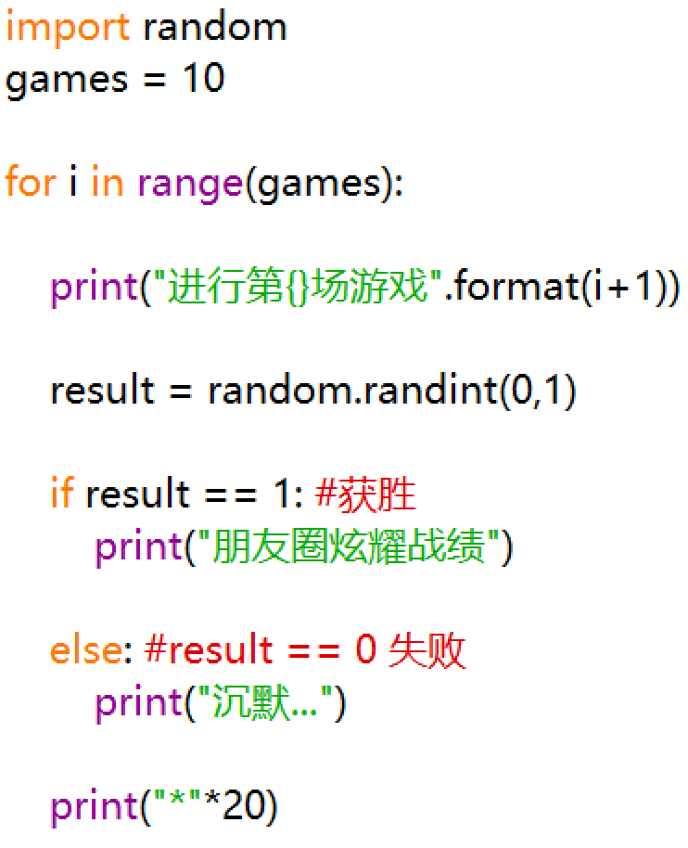

【例3-10】：打10次游戏

Slide 15
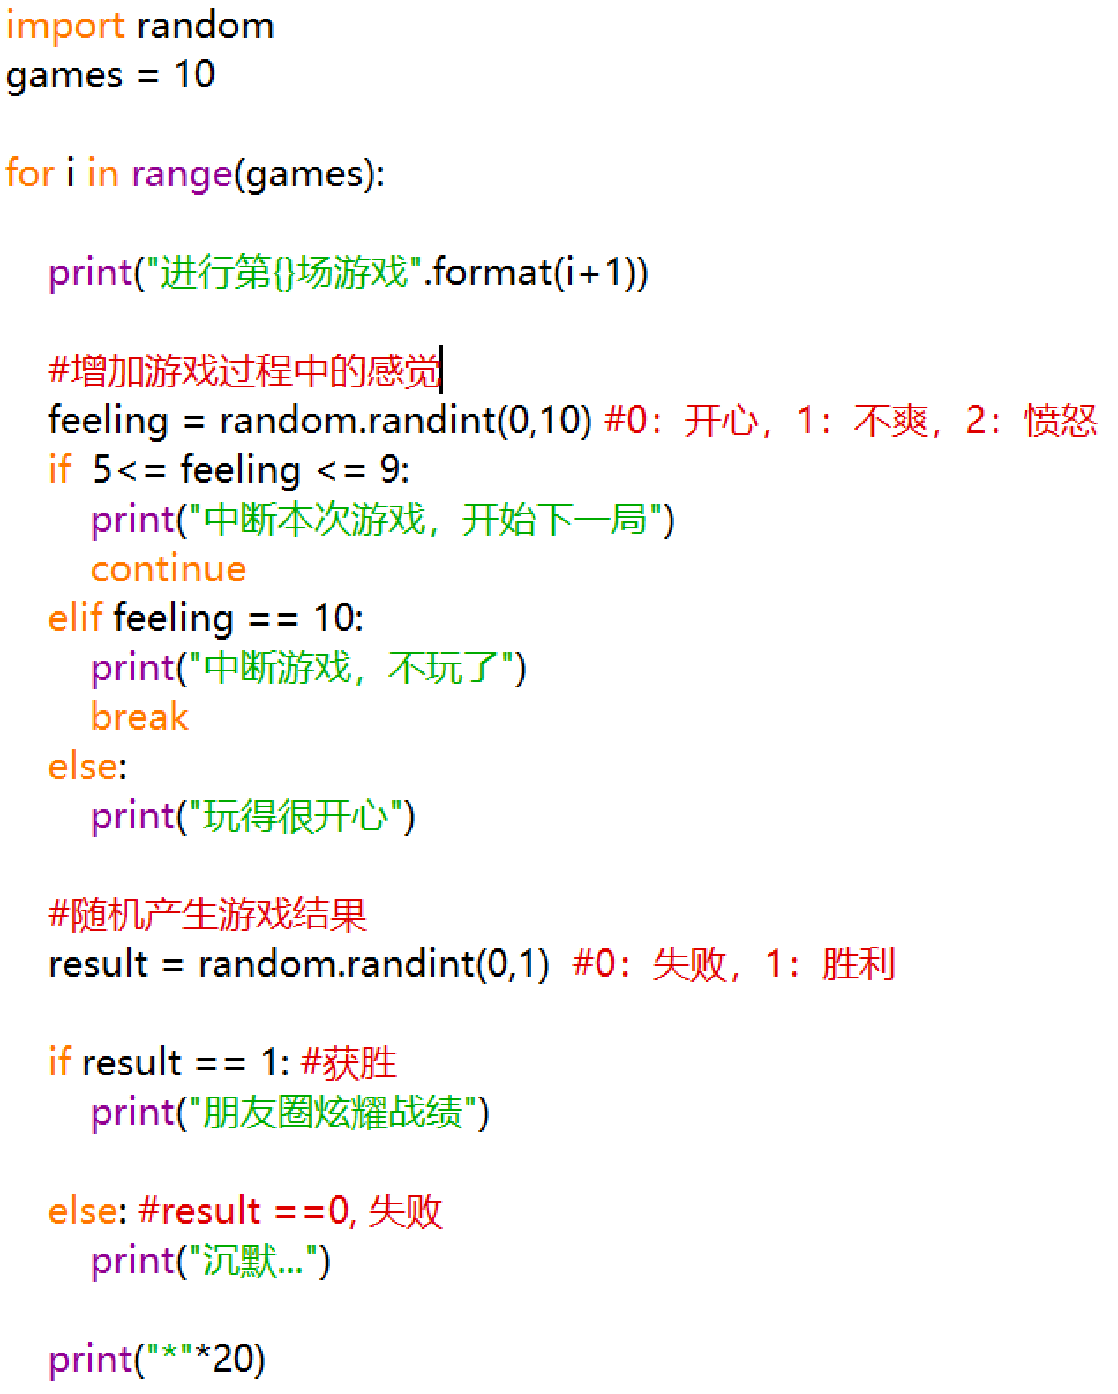
【例3-11】中断循环
中断游戏，不玩了
break
中断本次游戏，开始下一局
continue

Slide 16
转移和中断语句
break语句
break语句用于中断当前循环的执行，跳出循环结构
对于包含else子句的while循环和for循环而言，在while或for子句中一旦执行break语句，else子句将没有机会执行
Continue语句
与break语句不同，continue语句用于中断本次循环的执行，进入下一轮循环条件是否满足的判断

Slide 17
组合数据类型

Slide 18
数据类型
数据类型
单个数据类型
数字
字符串
组合数据类型
序列类型
集合类型
映射类型
字符串（str）
元组（tuple）
列表（list）
集合（set）
整数
浮点数
复数
布尔变量

Slide 19
序列类型
序列：有序的元素排列
序列类型是一维元素向量，元素之间存在先后关系，通过序号访问。
当需要访问序列中某特定值时，只需要通过下标标出即可。

Slide 20
序列类型
元组是包含0个或多个数据项的不可变序列类型。元组生成后是固定的，其中任何数据项不能替换或删除。
列表则是一个可以修改数据项的序列类型

Slide 21
序列的定义
字符串
aaa_str = “hello world”
元组
bbb_tuple = (1,2,3,4)
列表
ccc_list = [1,2,3,4]

Slide 22
序列的基本操作
1.索引
2.切片
3.序列相加
4.序列乘法
5.成员资格
6.长度
7.最大值
8.最小值
9.计数

Slide 23
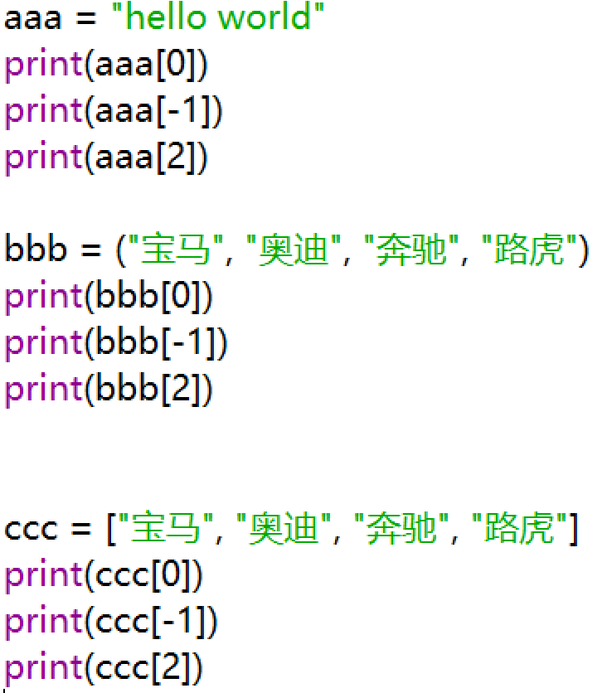
1.序列的索引操作 【例4-1】
字符串
元组
列表

Slide 24
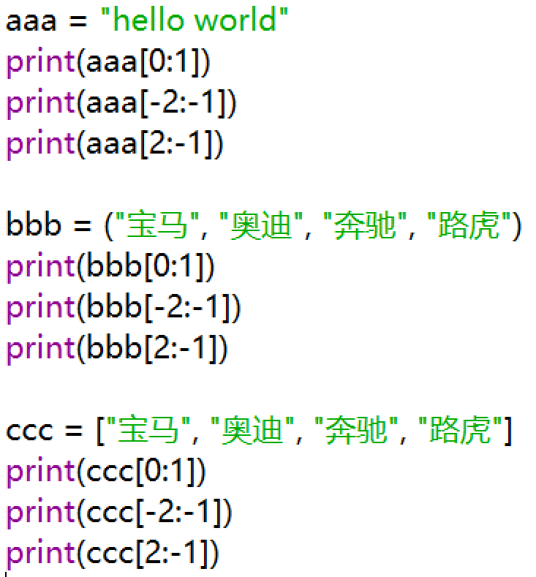
2.序列的切片操作 【例4-2】
字符串
元组
列表

Slide 25
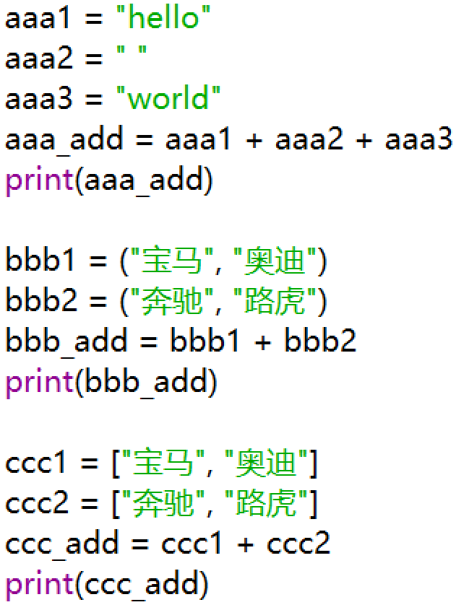
3.序列相加 【例4-3】
字符串
元组
列表

Slide 26
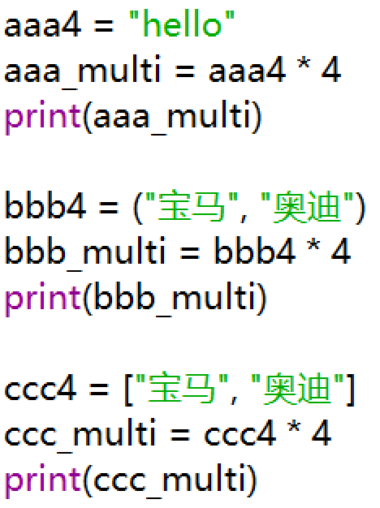
4.序列乘法 【例4-4】
字符串
元组
列表

Slide 27
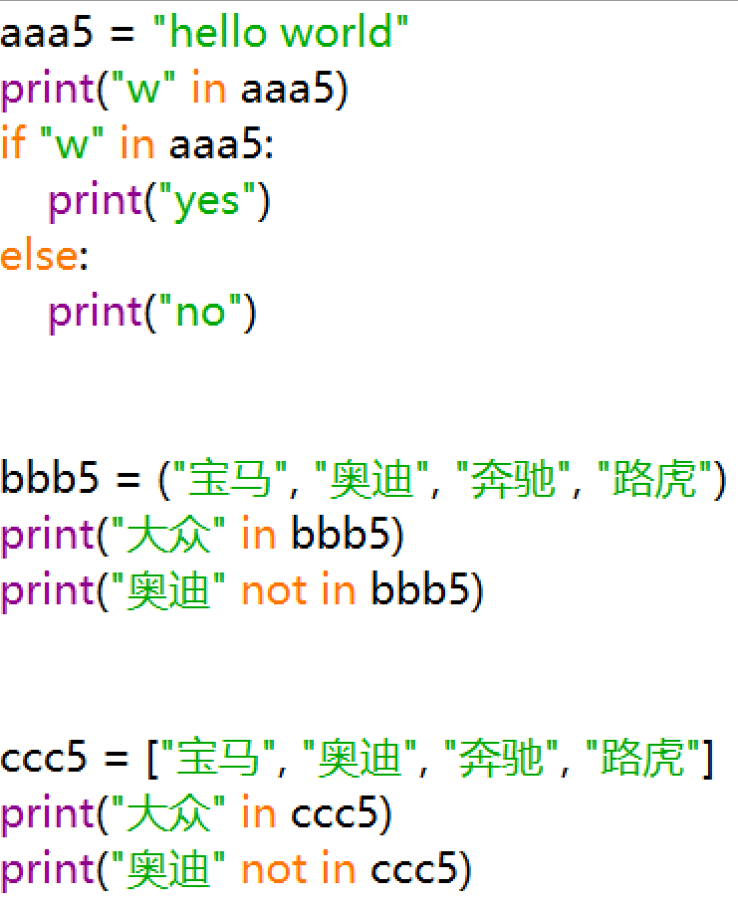
5.成员资格【例4-5】
字符串
元组
列表

Slide 28
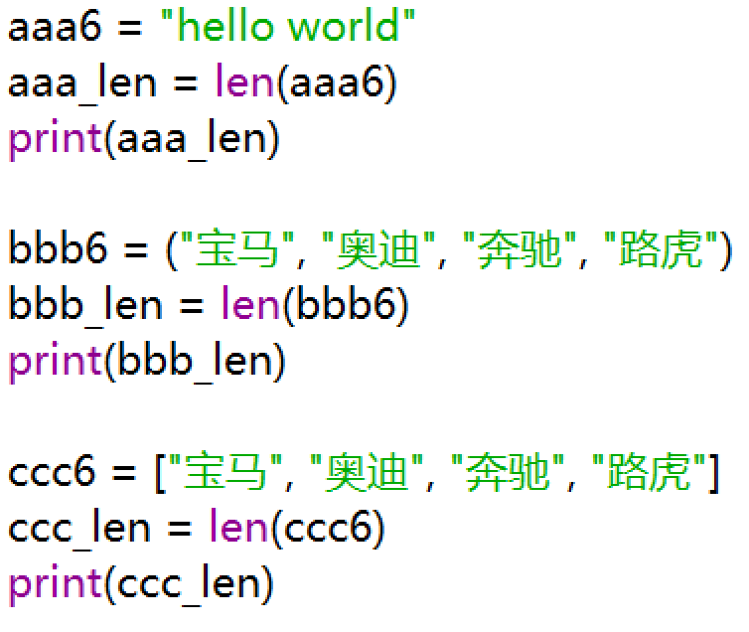
6.序列长度【例4-6】
字符串
元组
列表

Slide 29
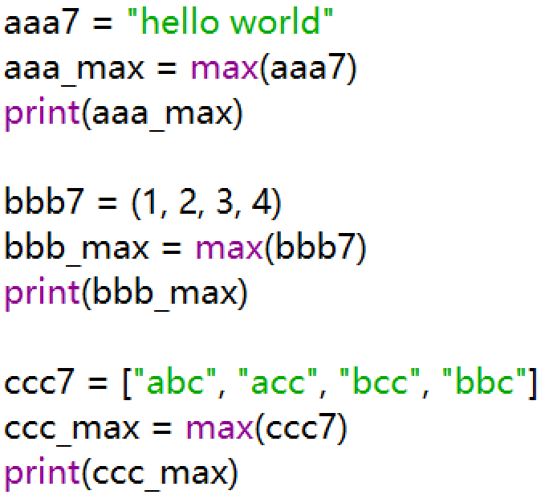
7.序列最大值【例4-7】
字符串
元组
列表

Slide 30
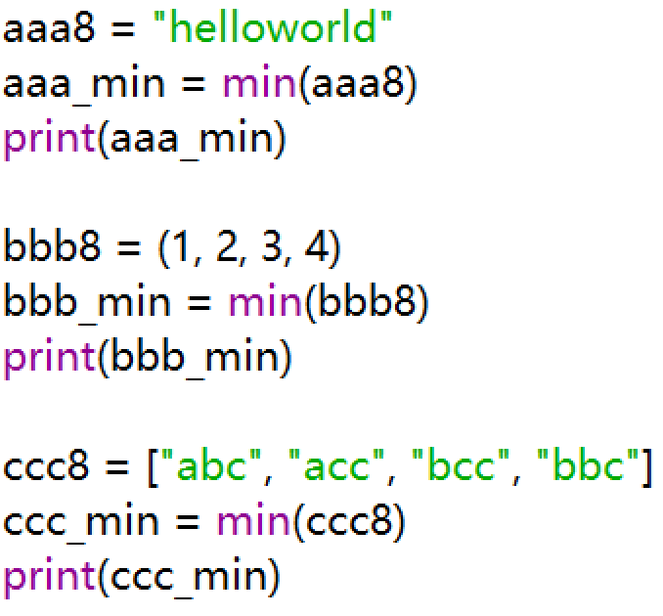
8.序列最小值【例4-8】
字符串
元组
列表

Slide 31
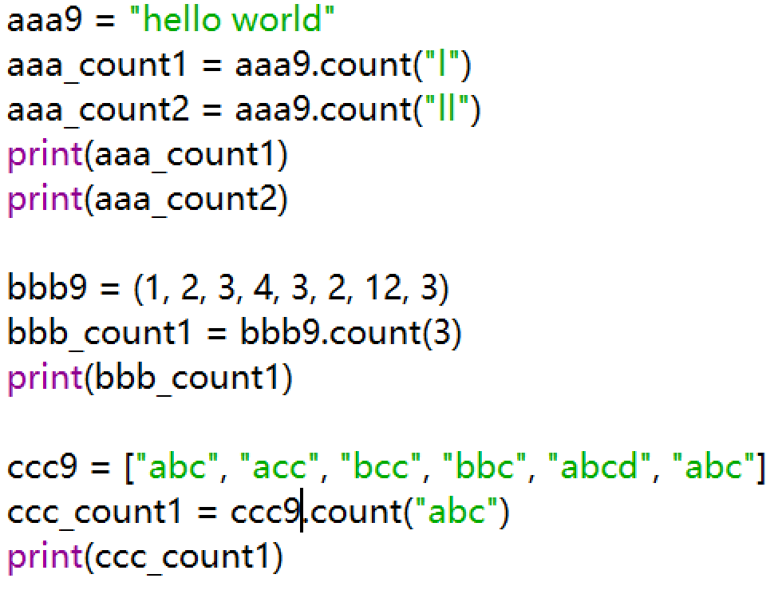
9.序列计数【例4-9】
字符串
元组
列表

Slide 32
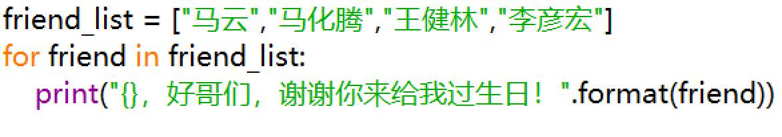
for + 列表【例4-10】
for item in ls:
<语句块>

Slide 33
列表的额外操作
元组是不可修改的
列表是可以修改的
额外操作包括：
修改
增加
删除
排序

Slide 34
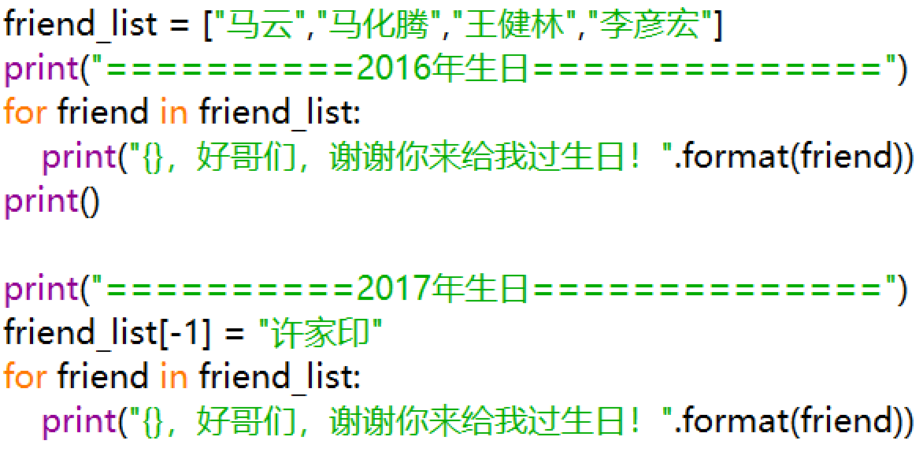
修改列表元素【例4-11】
ls[i] = x #替换列表ls的第i个元素为x

Slide 35
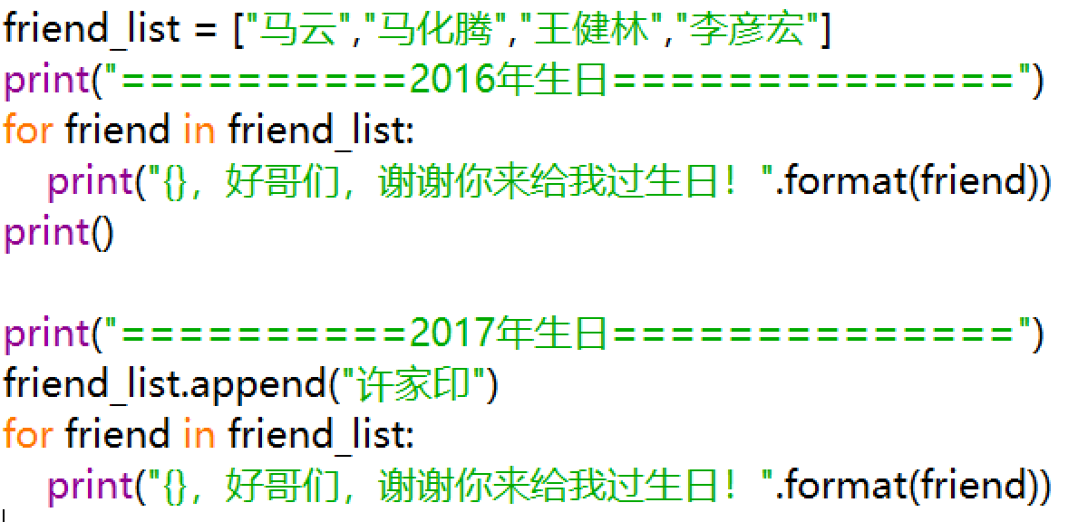
在列表中添加元素【例4-12】
在列表末尾添加元素
ls.append(x)

Slide 36
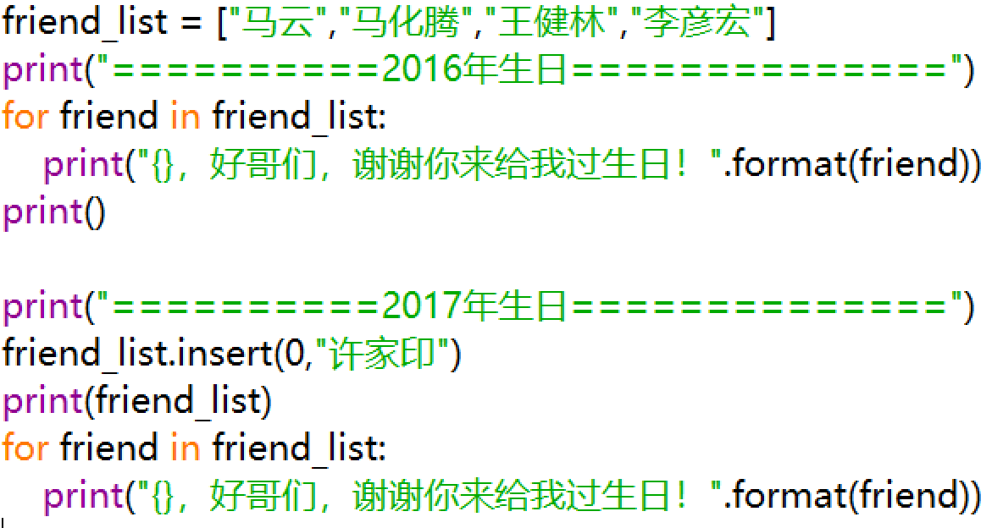
在列表中添加元素(2) 【例4-13】
在列表中插入元素
ls.insert(i,x)

Slide 37
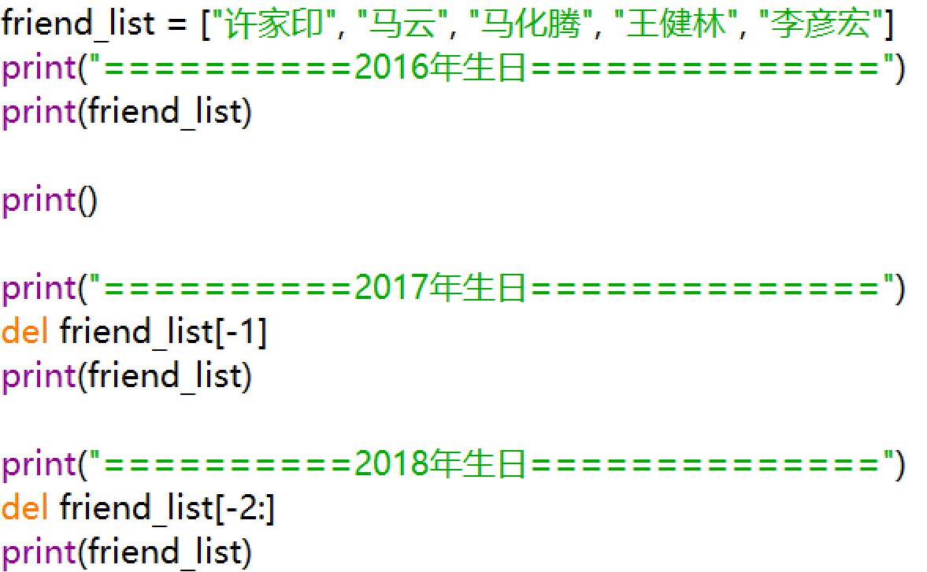
从列表中删除元素【例4-14】
使用del语句删除元素
del ls[i]
del ls[i:j]

Slide 38
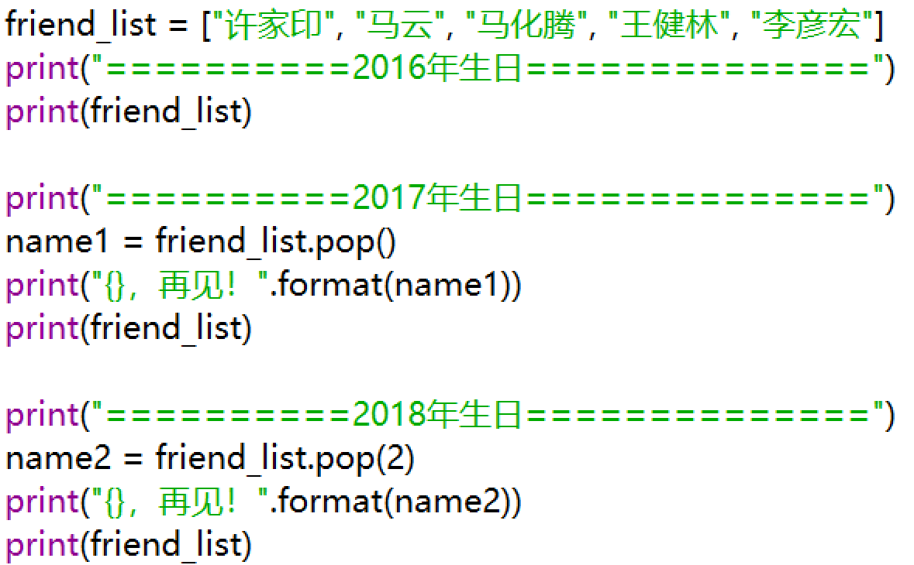
从列表中删除元素(2) 【例4-15】
使用方法pop()删除元素，并获得该元素
ls.pop()
ls.pop(i)

Slide 39
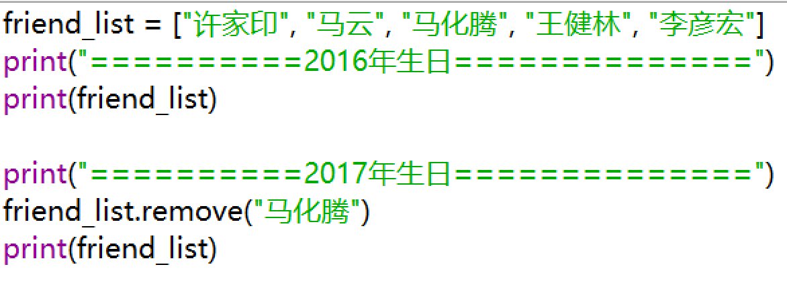
从列表中删除元素(3) 【例4-16】
根据元素值来删除元素，删除列表中出现的第一个元素x
ls.remove(x)

Slide 40
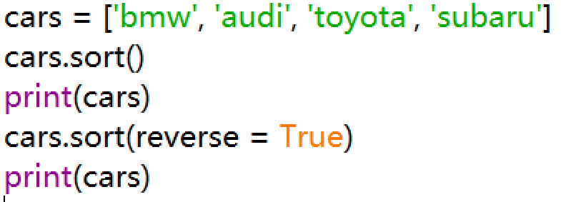
列表排序【例4-17】
使用方法sort()对列表进行永久性排序
ls.sort()
ls.sort(reverse = True)

Slide 41
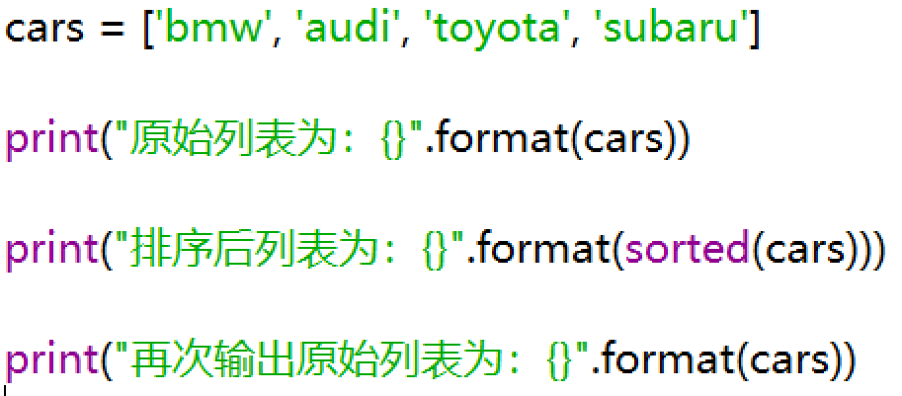
列表排序【例4-18】
使用函数sorted()对列表进行临时排序
sorted(ls)

Slide 42
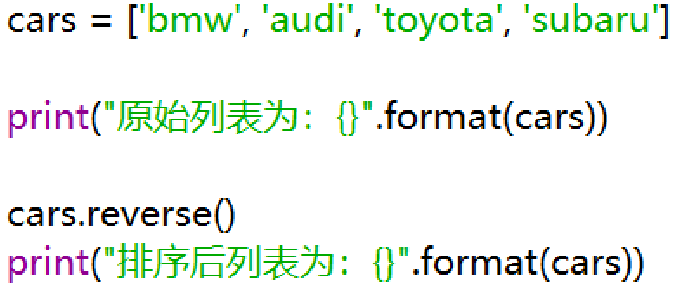
反转列表【例4-19】
使用reverse()函数反转列表元素的排列顺序

Slide 43
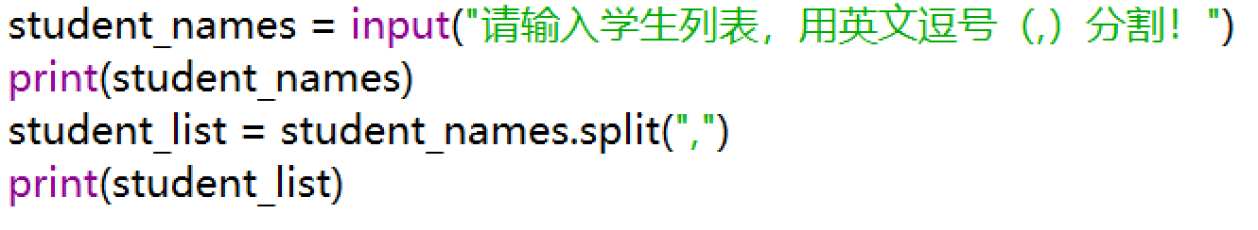
一次input()获得多个值【例4-20】
str.split(seq=None)
返回一个列表，由str根据sep被分割的部分构成

Slide 44
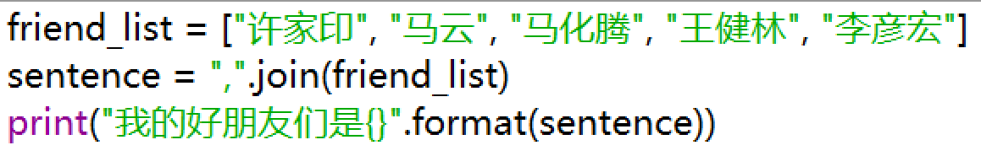
组合数据类型合并输出【例4-21】
str.join(iterable)
返回一个新字符串，由组合数据类型iterable变量的每个元素组成，元素间用str分割

Slide 45
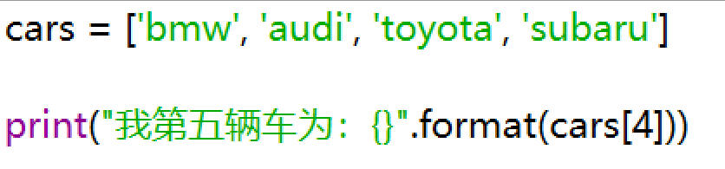
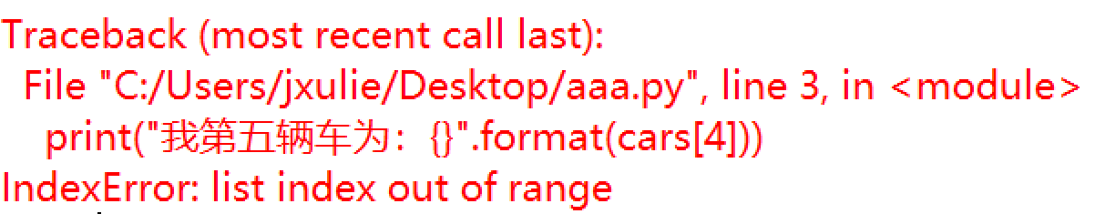
注意：避免索引错误

Slide 46
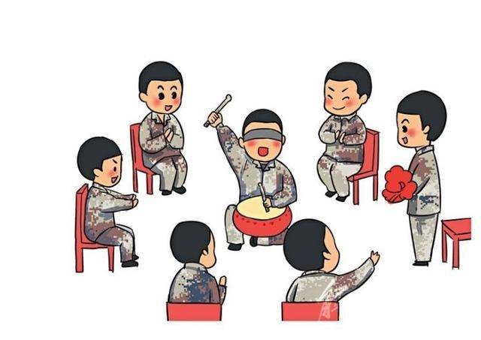
例子：击鼓传花【例4-22】
击鼓传花，也称传彩球。中国民间游戏，流行于中国各地。数人、十数人或数十人围成一个圆圈席地而坐，另外一个人背对着人圈以槌击鼓。鼓响时，开始传花，花由一个人的手里传。——百度百科

Slide 47
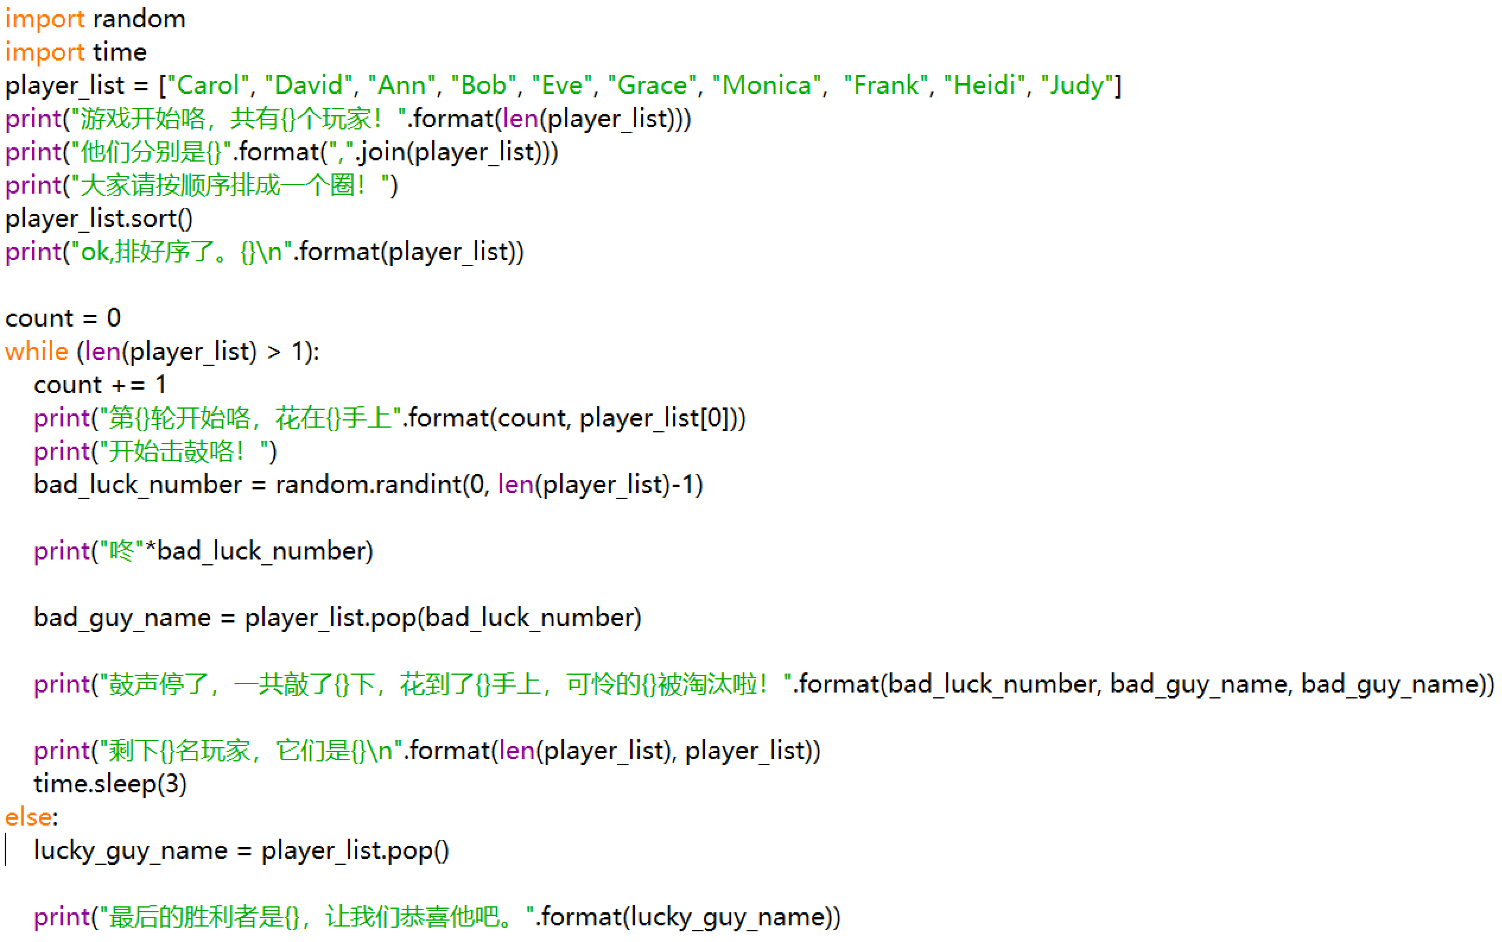

Slide 48
上机作业0
提交本周的所有例子（22个）
以“学号_例_数字_数字.py”命名
如“171100000_例_4_22.py”

Slide 49
上机作业1：用Python写作文
利用python的print()函数写一篇作文
要求必须覆盖以下列表操作
评分标准：文字优美，包含知识点越多越好！
7.最大值
8.最小值
9.计数
10.修改
11.增加
12.删除
13.排序
1.索引
2.切片
3.序列相加
4.序列乘法
5.成员资格
6.长度

Slide 50
举例：记一次有趣的生日派对
今天，是我的生日。
我在一个星期前就和我的好朋友们说好了，让他们来我家参加我的生日派对。
我的好朋友有{}个，第1个好朋友是{}，第2个好朋友是{}，剩下的好朋友们是{}。
当然，如果按名字排序的话，那就是{}了。
但是，昨天，{}告诉我说，他不能来参加我的生日派对了，因为{}
那我只能把他从我的嘉宾名单中删除咯。现在，能来的就剩下这些{}了。
人数好像有些不够啊，那我再叫一些人来吧。对了，把{}和{}给叫过来好了，这些的话，就有这些人来了{}。

